Slide 1
Modulul 1
Inovarea Social Digitală
potențialul aflat la intersecția dintre tehnologie si New Media

Slide 2
Prezentarea celor 6 module
Modul 1 Introducere în Inovarea Social Digitală- potențialul existent la intersecția tehnologiei cu noile instrumente media.
Modul 2 Unde se află oportunitățile pentru tineri? Soluții sociale în sănătate, democrație, consum, bani, transparența și educație.
Modul 3 Stăpânirea și implementarea conceptului de Design Thinking.
Modul 4 Cum să îți crești afacerea și să îți creezi parteneriate cu scop.
Modul 5 Cum să îți finanțezi ideea ta de inovare social digitală
Modul 6 Misiunea marketingului inovării sociale – Cum accesezi inimi și minți
Bine ați venit!!

Slide 3
Modulul 1
Subiecte abordate
Inovarea Social Digitală - potențialul aflat la intersecția dintre Tehnologie si New Media
Ce este Inovarea Social Digitală?
Un Sector Captivant și Progresist: Cum schimbă lumea Inovarea Social Digitală!
Tinerii Conduc Calea ! Tinerii lideri în Inovarea Social Digitală sub lumina reflectoarelor
Ești un Tânăr Inovator Social Digital în Devenire?
Cuprins

Slide 4
Modulul 1 Obiective
Află cum să creezi idei de inovare socială pentru schimbare și să dezvolți soluții pentru a îmbunătăți bunăstarea oamenilor și a societății
Investighează cum alți tineri inovatori social digitali au schimbat lumea
Descoperă dacă ai abilitățile, trăsăturile și caracteristicile unui tânăr Inovator Social Digital
Explorează progresele în cunoștințe digitale și tehnologii care transformă vieți și comunități

Slide 5
Modulul 1 Introducere în
Inovarea Social Digitală
De ce este Inovarea Social Digitală o cale interesantă de explorat pentru tineri?
În acest modul, vei afla cum Inovarea Socială creează idei pentru schimbare și modul în care tehnologiile digitale au devenit disruptive și continuă să transforme sectorul de inovare socială, în timp ce ne confruntăm cu o lume complet nouă post Covid 19.
Modulul 1 se concentrează pe oportunitățile tinerilor în domeniul Inovării Social Digitale și pune accentul pe unii tineri care valorifică puterea și potențialul Inovării Social Digitale pentru a-și schimba comunitățile, regiunile și, într-adevăr, lumea!

Slide 6
SUBIECTUL 1
Modulul 1, Subiectul 1 Explică și Definește fiecare dintre elementele anterior menționate privind Inovarea Social Digitală, furnizând exemple, studii de caz, soluții și materiale de cercetare suplimentare (o mulțime de linkuri pentru o lectură ulterioară)
Ce este Inovarea Socială?
Ce este un Inovator Social?
De ce este importantă Inovarea Social Digitală?
Ce este Schimbarea Socială Transformativă?
Ce este Alchimia Socială?
Ce este Inovarea Social Digitală?

Slide 7
Introducere în Inovarea Socială și
Inovarea Social Digitală
INOVAREA SOCIALĂ este despre crearea de idei pentru schimbare (Social TrendSpotter 2018) și despre dezvoltarea de soluții pentru îmbunătățirea bunăstării oamenilor și a societății.
INOVAREA SOCIAL DIGITALĂ este o formă de inovare inteligentă/ bazată pe tehnologie (Social Innovation 4.0) care utilizează puterea și potențialul tehnologiei digitale pentru a crea idei și a dezvolta/ implementa soluții pentru schimbare.
TEHNOLOGIILE AVANSATE, cum ar fi blockchain, design thinking, realitatea virtuală, robotica, IA, și analiza cloud, au o putere de inovare socială extraordinară, însă platformele online simple, site-urile web, sau aplicațiile mobile pot fi, de asemenea, utilizate cu un efect excelent, așa cum vom învăța mai târziu în acest modul și mai departe în curs.

Slide 8
Inovarea Socială
‘Inovațiile Sociale reprezintă idei noi care răspund nevoilor sociale, creează relații sociale și formează noi colaborări. Aceste inovații pot fi produse, servicii sau modele care răspund mai eficient nevoilor nesatisfăcute’.
europa.eu
‘Activitățile și serviciile inovatoare social care au ca obiectiv satisfacerea unei nevoi sociale și care sunt dezvoltate și difuzate predominant prin organizații ale căror scopuri principale sunt cele sociale.’ sciencedirect.com

Slide 9
Inovarea Socială
Deși această definiție este mai lungă, ea transmite un mesaj foarte important....
‘Idei noi care funcționează’
Acest lucru diferențiază inovarea de îmbunătățire, care implică doar schimbări incrementale; și de la creativitate și invenție, care sunt vitale pentru inovare, dar nu includ munca grea de implementare care face utile ideile promițătoare. Inovarea socială se referă la noile idei care funcționează în îndeplinirea obiectivelor sociale. Definit în acest mod, termenul are, posibil, limite foarte lungi – de la noi stiluri de viață la noi produse și servicii’.
Oxford Business School

Slide 10
Problemele de Inovare Socială includ comerțul echitabil, justiția restaurativă, asistența medicală avansată și educație, asistarea persoanelor cu dizabilități sau a celor defavorizați, izolarea, combaterea criminalității, segregarea, adicțiile, sustenabilitatea mediului, schimbările climatice, șomajul analfabetismul....
Exemple de Soluții Inovatoare Social
Sărăcia. Oferind educație și căi către oportunități de muncă
Probleme Sociale. Crearea de programe de conștientizare precum teatrul de stradă, mediatizarea problemelor cauzate de droguri și alcool, anticorupție, condiții de muncă corecte
Mediu. Aer curat pentru populație, acces la apă, reciclare, prevenirea schimbărilor climatice, sustenabilitate agricolă și alimentară, ambalaje biodegradabile.
Consumul. Noi modele de cazare în călătorii (Airbnb) prin care călătorii pot găsi soluții mai ieftine, iar gazdele pot câștiga venituri suplimentare; măsuri pentru a economisi alimente/ prevenirea deșeurilor

Slide 11
EXEMPLE YDSI
Caritate, Mediu, Consum
Tinerii Conduc Calea!
„Ne dorim să disrupem modul în care oamenii își fac cumpărăturile. Puși în fața unor crize ecologice, trebuie să le oferim oamenilor opțiunea de a cumpăra din cele mai sustenabile surse.
De asemenea, trebuie să ne schimbăm sistemul de valori bazat pe materialism la unul ghidat de impactul social pozitiv. Vrem să ajutăm magazinele caritabile să treacă la o industrie bazată pe comerț digital care valorează 20 de miliarde EUR.”
Rónán Ó Dálaigh, Rahil Nazir, Timur Negru de la Thriftify
Thriftify este un magazin online de caritate. Cumpărați produse din punct de vedere etic și ajutați programele de caritate cu gama noastră de produse la prețuri avantajoase
Source: Irish Times

Slide 12
De ce este importantă Inovarea Social Digitală?
Exemple de oportunități cheie care necesită noi soluții creative
Creșterea speranței de viață necesită noi modalități de îngrijire, sprijin fizic și emoțional, locuință...
Diversitatea în creștere a țărilor solicită moduri inovatoare de organizare a comunităților, prevenirea segregării și a conflictelor
Inegalitățile severe au extins societățile care au creat rău social, variind de la violență, boli mintale, agresiune...
Creșterea problemelor de sănătate pe termen lung, artrita, depresia, diabetul, cancerul...
Oxford Business School

Slide 13
De ce este importantă Inovarea Social Digitală?
Exemple de oportunități cheie care necesită noi soluții creative
Probleme comportamentale cauzate de afluență cum ar fi obezitatea, dietele proaste, inactivitatea, dependențele, drogurile, alcoolul, jocul de noroc.
Tranziții dificile la vârsta adultă trebuie să-i ajute pe adolescenți să își orienteze cu succes calea către cariere, relații și stiluri de viață mai stabile...
Scăderea bunăstării, a politicilor publice și a acțiunilor civice
Mediul și schimbările climatice
Oxford Business School

Slide 14
Inovarea Socială începe cu Schimbări Sociale Transformatoare
SCHIMBĂRILE SOCIALE TRANSFORMATOARE încep întotdeauna cu o problemă care necesită o soluție.
Este un proces filozofic, tactic și strategic care determină schimbarea revoluționară a societății. Este un sistem cu eforturi în zona de justiție socială pentru a cataliza revoluția socio-culturală, socio-economică și politică. Issuu.com
Este responsabilitatea noastră să ne asumăm această problemă, să o transformăm intr-o idee și, ulterior, într-o soluție de impact, care poate fi scalată pentru a crea schimbări
Necesită perseverență sincronizare și ”Alchimie Socială”
Alchimia Socială transformă ceva rău în ceva bun. Oamenii care facilitează alchimia socială adică transformă lucrurile pentru BINE sunt denumiți alchimiști!!

Slide 15
Inovarea Socială Nu Este Doar O ‘Idee Nouă’
Inovarea Socială este despre IDEE. Și nu orice “idee nouă’’. Inovarea socială trebuie să fie despre o idee — sub forma unui produs, serviciu sau metodă — care creează schimbări, funcționează mai bine decât soluțiile existente și pentru care valoarea revine în primul rând societății.
socialtrendspot.medium.com
Exemple
Telefonul mobil (Method) nu este un produs inovator în sine din punct de vedere social, dar poate fi folosit pentru a diagnostica boala (e-sănătate), pentru a crea conexiuni, pentru a ne distra, pentru a începe o afacere online etc.

Slide 16
Antreprenorii Sociali în lumina reflectoarelor
Antreprenorii Sociali se concentrează asupra problemei pe care să o rezolve și vin cu o soluție. Sunt dispuși să își asume riscul și efortul de a crea schimbări pozitive în societate prin inițiativele lor.
Acești antreprenori sunt de regulă atât de hotărâți și determinați în a produce schimbarea încât au o dorință aprinsă de a demola statu-quo-ul.
Acest antreprenor gândește creativ și dezvoltă o nouă soluție care modifică dramatic sistemul. Antreprenorul Social nu încearcă să optimizeze sistemul actual cu ajustări minore, ci găsește un mod cu totul nou de abordare a problemei.
Stanford Social Innovation

Slide 17
Antreprenorii Sociali în lumina reflectoarelor
Odată inspirat de oportunitate și având o soluție creativă, antreprenorul social ia măsuri directe. În loc să aștepte să intervină altcineva sau să convingă pe cineva să rezolve problema, antreprenorul ia măsuri directe prin crearea unui nou produs sau serviciu pe care îl dezvoltă.
Antreprenorii dau dovadă de curaj pe tot parcursul procesului de inovare, suportând povara riscului și privind eșecul în mod clar, dacă nu în mod repetat, în față. Acest lucru necesită adesea asumarea unor riscuri mari și realizarea unor lucruri pe care alții le consideră imposibile.
Au capacitatea de a-și duce soluția creativă până la realizare și lansare pe piață. Trebuie să poată găsi rute ocolitoare creative în jurul barierelor și a schimbărilor neașteptate.

Slide 18
”Acești tineri extraordinari vin cu idei strălucitoare, și împotriva tuturor șanselor, reușesc să creeze noi produse și servicii care îmbunătățesc dramatic viața oamenilor...stimulează schimbarea socială, iar acest beneficiu potențial, sustenabil și transformator, este ceea ce diferențiază acest domeniu și practicienii săi de altele.”
Stanford Social Innovation

Slide 19
EXEMPLE YDSI
Mediu, Consum, Risipa de alimente, Economii
Tinerii Conduc Calea!
”Am creat Kitche după ce am avut o discuție cu prietenii mei în parc într-o după-amiază despre cantitatea mare de mâncare pe care oamenii o aruncă din frigidere. Ne-am dorit să facem ceva pentru a remedia problema. Era clar pentru mine că nu există pe piațâ platforme care să se adreseze acestei problemei, deși este una dintre cele mai mari surse de risipă.”
Alex Vlassopulos – Fondator Kitche
Kitche este o aplicație inteligentă pentru deșeurile alimentare din bucătărie în vederea reducerii costurilor și a deșeurilor alimentare la domiciliu. Economisiți bani pe mâncare. Primiți rețete și remindere pentru mâncare acasă.
Source: Daily Mail, photo Alex Vlassopulos Linkedin

Slide 20
Ce este Inovarea Social Digitală?
”Inovarea social digitală reunește oamenii și tehnologiile digitale pentru a aborda provocările sociale și de mediu”
digitalsocial.eu
”(DSI) Inovarea Social Digitală se referă la mișcarea în creștere a antreprenorilor și inovatorilor tehnologici care operează în beneficiul societății civile și dezvoltă soluții digitale pentru provocări sociale”
Nesta.org.uk

Slide 21
Inovarea Social Digitală
Încurajează cetățenii să colaboreze si să ofere impact social!
Citește articolul aici
Inovarea Social Digitală ne transformă deja viețile
În întreaga lume, mii de oameni, proiecte și organizații folosesc tehnologiile digitale pentru a face față provocărilor sociale și de mediu, în domenii care variază de la asistență medicală, educație și ocuparea forței de muncă, la participare democratică, migrație și mediu.
Tinerii deschid calea din acest punct de vedere.
Aceste inițiative utilizează o gamă largă de tehnologii consacrate și emergente, inclusiv platforme de colaborare, open data, fabricarea digitală, open hardware, blockchain, machine learning, realitate augumentată și virtuală – pentru a încuraja cetățenii să colaboreze și să ofere impact social.
digitalsocial.eu

Slide 22
Inovarea Social Digitală
Încurajează cetățenii să colaboreze si să ofere impact social!
Citește articolul aici
Inovarea Social Digitală este Caracterizată de
faptul că plasează importanța impactului social sau de mediu deasupra rentabilității financiare și că se dedică deschiderii, colaborării și încurajării cetățenilor. digitalsocial.eu
DSI valorifică tehnologiile digitale pentru a îmbunătăți viețile și pentru a orienta tehnologia către scopuri sociale
Determină cetățenii să preia mai mult control asupra vieții lor și să-și folosească cunoștințele și abilitățile colective cu efect pozitiv
Crește responsabilitatea și transparența guvernului, a afacerilor și a societății civile
Crește și promovează alternative la modelele tehnologice și de afaceri dominante. Alternativele sunt deschise și colaborative mai degrabă decât inchise și competitive
Folosește tehnologia pentru a crea o societate sustenabilă din punct de vedere ecologic.

Slide 23
SUBIECTUL 2
Modulul 1, Subiectul 2 Evidențiază caracteristicile, abilitățile și trăsăturile YDSI. Majoritatea inovatorilor sociali nu sunt motivați de bani sau profit, ci de voința și dorința puternică de a face ceva bun. Este eliminat mitul potrivit căruia făcând bine printr-o afacere sau organizație înseamnă că se sacrifică oportunitatea de a câștiga capital și de a crea un mijloc de trai.
”Mulți tineri inovatori nu realizează că sunt antreprenori sociali”
Ești un tânăr inovator social digital în devenire?
Accent pe caracteristicile și trăsăturile YDSI.
Descoperă super puterile tale inovatoare
Cum au devenit tinerii lideri ai schimbărilor sociale?

Slide 24
Secțiunea următoare Antreprenori Sociali în lumina reflectoarelor
Dacă ești antreprenor social sau aspiri la acest statut, este posibil să te întrebi care sunt caracteristicile personalității ce te-ar putea ajuta să reușești în domeniul emergent al antreprenoriatului social. Antreprenorii sociali au o personalitate distinctivă, trăsături și abilități care sunt esențiale pentru succes.
Ține minte că întreprinderea socială nu trebuie să fie complicată, ci trebuie să se concentreze pe îmbunătățirea vieții pentru o persoană sau un grup de oameni.
.

Slide 25
Toată lumea este!
….cu toții avem tot ce ne trebuie!
Cine sunt Inovatorii Social Digitali?
Tinerii Inovatori Sociali Digitali sunt oameni speciali care vor să facă diferența, să se implice și să creeze o societate mai bună. Sunt oameni care își folosesc viziunea, talentele și energia pentru a contribui pozitiv la lumea în care trăiesc folosind puterea digitalului pentru a face acest lucru.

Slide 26
Antreprenorii Sociali Versus Antreprenorii Tradiționali…
”Văd condițiile ca o oportunitate de a crea ceva nou, în timp ce atât de mulți alții o văd ca un inconvenient de tolerat. Acest lucru provine din setul unic de caracteristici personale pe care le aduce situației - inspirație, creativitate, acțiune directă, curaj și forță. Aceste caracteristici sunt fundamentale pentru procesul de inovaţie'’.
Stanford Social Innovation
”Principala diferență dintre un antreprenor tradițional și un antreprenor social este următoarea: antreprenoriatul social măsoară succesul nu doar în cantitatea de bani câștigată, ci și în impactul pe care îl produc”. dotrust.org

Slide 27
Ești deja un
Tânăr Antreprenor Social Digital
Tinerii Antreprenori ”Sociali” își folosesc cunoștințele și inovația în afaceri pentru a avea un impact pozitiv asupra vieții de zi cu zi a prietenilor, familiei și comunității lor. După ce au trăit în acele comunități, antreprenorii sociali sunt mai familiarizați cu provocările locale. Din această cauză, ei sunt cei mai buni oameni pentru a găsi soluțiile. Tinerii antreprenori sociali digitali sunt:
Inovatori, plini de resurse și orientați spre rezultate
Recunosc și urmăresc oportunitățile pentru a crea valoare socială
Concep abordări inovatoare pentru a răspunde nevoilor sociale critice.

Slide 28
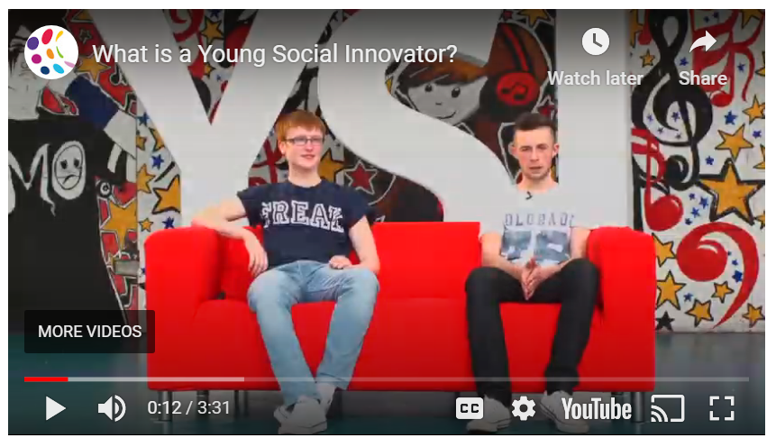
VEZI …
Faceți cunoștință cu Tinerii Inovatori Social Digitali
...aceștia au o contribuție pozitivă majoră în comunitățile locale. Ei gândesc diferit și produc schimbări globale pozitive

Slide 29
VEZI
Tinerii Inovatori Social Digitali sunt Neînfricați
Fă cunoștință cu Tinerii Creatori Neînfricați care Îmbrățișează Inovarea Socială
…ceea ce facem acum, reprezintă o moștenire #UBYSI

Slide 30
Caracteristicile Personalității Antreprenorilor Sociali
Au mentalitate antreprenorială și caută să abordeze problemele sociale în moduri inovatoare;
au perseverența de a face față cadrelor instituționale ineficiente predominante în economiile în curs de dezvoltare;
sunt motivați de problemele și provocările sociale, de inspirație și de experiențele personale anterioare, precum și de rețelele lor sociale.

Slide 31
EXEMPLE YDSI, Progressive Careers
Gary Fawdrey, UK
”Crearea Impactului Social Digital în Șomaj”
”Progressive Careers și-a stabilit ca misiune abordarea crizei umanitare create de șomaj. Progressive Careers este o rețea de sprijin care urmărește să ajute oamenii să facă tranziția în sectorul impactului social și să câștige mai mult decât bani.”
Gary Fawdrey.

Slide 32
Interviu cu un Tânăr Inovator Social Digitali
Gary Fawdrey
Progressive Careers, UK
Link către Interviu
Q1 Despre ce este inovația ta socială digitală?
Am creat un director online, reunind diferite cursuri, scheme de absolvenți, forumuri de locuri de muncă și finanțatori în spațiul de impact social, precum și un sistem de mentorat pentru a oferi persoanelor interesate coaching 1 la 1 de la cei care lucrează deja în impact social.
Q2 De ce ai început această inovație socială?
Am început Progresive Careers ca urmare directă a propriei experiențe de a încerca să intru în sectorul impactului social ...
Q3 Cum ai venit cu ideea?
Am avut norocul să-mi asigur un loc într-o schemă de absolvenți cu impact social și am fost plasat într-o organizație (start-up social) care a facilitat colaborarea între mai multe organizații caritabile.

Slide 33
Interviu cu un Tânăr Inovator Social Digitali
Gary Fawdrey
Progressive Careers, UK
Link către Interviu
Q4 De ce ți-a fost frică la început și cum ai depășit frica?
Cea mai mare teamă a mea a fost să-mi gestionez timpul, deoarece am lansat această inițiativă pe lângă locul de muncă cu normă întreagă pe care îl aveam. Prin crearea de reguli clare pentru mine am eliminat frica, deoarece m-a liniștit gândul că pot face doar o anumită cantitate în fiecare săptămână și acest lucru nu era flexibil.
Q5 Care au fost începuturile inovației sociale?
Q6 Cum ai atras atenția publicului asupra problemei pe care ai dorit să o abordezi și ai făcut pe alții să creadă în scopul și potențialul tău?
Q7 Cum te-ai asigurat că ideea ta se potrivește efectiv cu nevoile utilizatorilor?
Q8 Cum ai strâns banii pentru ideea ta și care este sfatul tău pentru ceilalți, luând în considerare strângerea de fonduri?

Slide 34
Interviu cu un Tânăr Inovator Social Digitali
Gary Fawdrey
Progressive Careers, UK
Link către Interviu
Q9 Cum ți-ai scalat produsul și ce sfaturi poți împărtăși?
Q10 În viziunea ta, cum schimbi sistemul?
”Acum sunt practician și mentor în inovarea socială. Pasiunea mea este să-i încurajez pe cei care au trăit experiențe sociale nefericite să preia inițiativa în dezvoltarea și implementarea de soluții. În prezent, am sediul la Nesta, unde coordonez organizarea concursului european de inovare socială pentru Comisia Europene. De asemenea, sunt editor colaborator la Impact Boom, consilier al Academiei de inovare socială și fac parte din Facultatea de experți a Serious Impact”

Slide 35
”Începe mic și testează-ți ideea cât de mult poți, inclusiv prioritizând punctul de vedere al beneficiarului”
Gary Fawdrey
Sfatul meu pentru un Inovator Social în devenire...

Slide 36
Antreprenorii Sociali
7 Caracteristici Esențiale
Curiozitate
Inspirație
Inventivitate
Pragmatism
Adaptabilitate
Deschidere spre Colaborare
Persistență

Slide 37
Antreprenorii
Social
7 Caracteristici
Esențiale
Curiozitate
Inspirație
Inventivitate
Pragmatism
Adaptabilitate
Deschidere spre Colaborare
Persistență
Link către Articol
Antreprenoriatul social este procesul de dezvoltare a unor organizații noi inovatoare, care să abordeze problemele sociale, culturale și de mediu.
(Social Sector Network)
Curiozitate Antreprenorii sociali trebuie să-și cultive un sentiment de curiozitate cu privire la oameni și la problemele cu care aceștia se confruntă. Cei mai buni antreprenori sociali caută să înțeleagă cu adevărat nevoile și dorințele oamenilor pe care îi deservesc. Marile proiecte sociale încep adesea prin cercetări de piață riguroase, un proces centrat pe empatie prin care antreprenorii sociali dobândesc cunoștințe în domeniu.
Inspirație Pentru a proiecta soluții eficiente, antreprenorii sociali trebuie să fie inspirați de oamenii și problemele pe care le întâmpină. Inspirația motivează acțiunea și îi ajută pe antreprenorii sociali să facă față provocărilor pe care ceilalți se feresc să le abordeze.

Slide 38
Antreprenorii
Social
7 Caracteristici
Esențiale
Curiozitate
Inspirație
Inventivitate
Pragmatism
Adaptabilitate
Deschidere spre Colaborare
Persistență
Link către Articol
Inventivitate În lumea antreprenoriatului social, resursele cheie, cum ar fi capitalul uman și financiar, pot fi deseori rare. Antreprenorii sociali de succes știu cum să valorifice resursele de care dispun și să dezvolte metode inovatoare pentru a depăși obstacolele.
Pragmatism Schimbarea lumii necesită timp, efort și experimentare. În timp ce viziunile pentru schimbări sociale masive le pot oferi inspirație, antreprenorii sociali cu experiență știu că trebuie să facă pași mici pentru a-și atinge obiectivele. Marile aventuri sociale nu se nasc peste noapte!
Adaptabilitate Antreprenorii sociali trebuie să rămână deschiși la soluții. Acest lucru presupune ca ei să știe când să pivoteze și să își schimbe strategiile dacă metodele lor inițiale nu reușesc. Adaptabilitatea și flexibilitatea sunt esențiale în dezvoltarea întreprinderilor sociale în stadiu incipient.

Slide 39
Antreprenorii
Social
7 Caracteristici
Esențiale
Curiozitate
Inspirație
Inventivitate
Pragmatism
Adaptabilitate
Deschidere spre Colaborare
Persistență
Link către Articol
Deschidere către Colaborare Deși demersul pentru a schimba lumea poate fi resimțit ca fiind unul singuratic, este important să ne amintim că antreprenoriatul social este ca un sport de echipă, iar unele persoane sunt dispuse să ajute. Antreprenorii sociali trebuie să rămână deschiși și atenți la potențialele parteneriate și oportunități de colaborare. În multe cazuri, inițiativele de colaborare și asocierile în comun pot atinge obiectivele sociale / de afaceri mult mai eficient decât eforturile individuale.
Persistență Antreprenorii sociali își asumă unele dintre cele mai descurajante provocări pe care societatea noastră le poate oferi. Cu toate acestea, antreprenorii sociali de succes sunt cei care continuă să depășească eșecurile inițiale și perseverează să ofere soluții eficiente. Antreprenorii sociali cu experiență știu să învețe din eșecuri, să își adapteze metodele și să facă îmbunătățiri strategice continue. Nu renunțați dacă la început nu reușiți!

Slide 40
Ce fac Inovatorii Sociali?
Inovatorii sociali nu rămân indiferenți în fața problemelor, vorbesc și sunt activi în această privință. Poartă conversații, creează conexiuni și inițiază primii pași înspre producerea schimbării când vine vorba despre….
Probleme Sociale, Exploatarea Copiilor, Sărăcie, Mediu, Schimbări climatice, Sănătate, Bunăstare, Justiție Globală, Drepturile Omului.

Slide 41
Inovatorii Sociali au încredere în sine...
„Ceea ce îi reține pe cei mai mulți oameni nu este calitatea ideilor lor, ci lipsa lor de credință în ei înșiși. Trebuie să-ți trăiești viața ca și cum ai fi deja acolo unde vrei să fii.”
Russell Simmons

Slide 42
Antreprenorii Sociali
Aptitudinile cheie
Leadership
Optimism
Tărie de caracter
Reziliență
Creativitate și inovare
Empatie
Inteligență emoțională și socială

Slide 43
Antreprenorii Sociali
Aptitudinile cheie
Leadership
Optimism
Tărie de caracter
Reziliență
Creativitate și inovare
Empatie
Inteligență emoțională și socială
Link către Articol
Institutul de acțiune transformativă (TAI) a realizat un studiu aprofundat al inovatorilor sociali și a identificat șapte competențe importante care sunt esențiale pentru succes:
Leadership. Preiau inițiativa și trec la acțiune pentru a rezolva problemele (mai degrabă decât să se plângă de ceea ce nu este în regulă).
Optimism. Sunt încrezători că pot contura o viziune îndrăzneață, chiar și atunci când mulți alți oameni se îndoiesc de ei. Au un puternic sentiment de autoeficacitate și credință că au controlul pentru a-și schimba circumstanțele.
Tărie de caracter Într-adevăr, au o combinație de perseverență, pasiune și muncă grea - dorința neobosită de a atinge obiectivele, angajamentul complet pentru îndeplinirea sarcinii lor.

Slide 44
Antreprenorii Sociali
Aptitudinile cheie
Leadership
Optimism
Tărie de caracter
Reziliență
Creativitate și inovare
Empatie
Inteligență emoțională și socială
Link către Articol
Reziliență în fața adversităților, obstacolelor, provocărilor și eșecurilor iar atunci când lucrurile se destramă, acești oameni sunt la înălțimea așteptărilor. Ei prosperă în cele mai complicate situații. Ei văd eșecurile ca un feedback valoros.
Creativitate și Inovare Ei văd noi posibilități și gândesc în moduri neconvenționale. Ei văd conexiuni și modele în locuri în care puțini oameni și-ar imagina.
Empatie Sunt capabili să se pună în pielea altora și să-și imagineze alte perspective decât ale lor; aceasta este una dintre cele mai valoroase calități pentru înțelegerea nevoilor altora cărora le vin în ajutor.
Inteligența emoțională și socială sunt excelente la conectarea cu ceilalți și la construirea unor relații puternice.

Slide 45
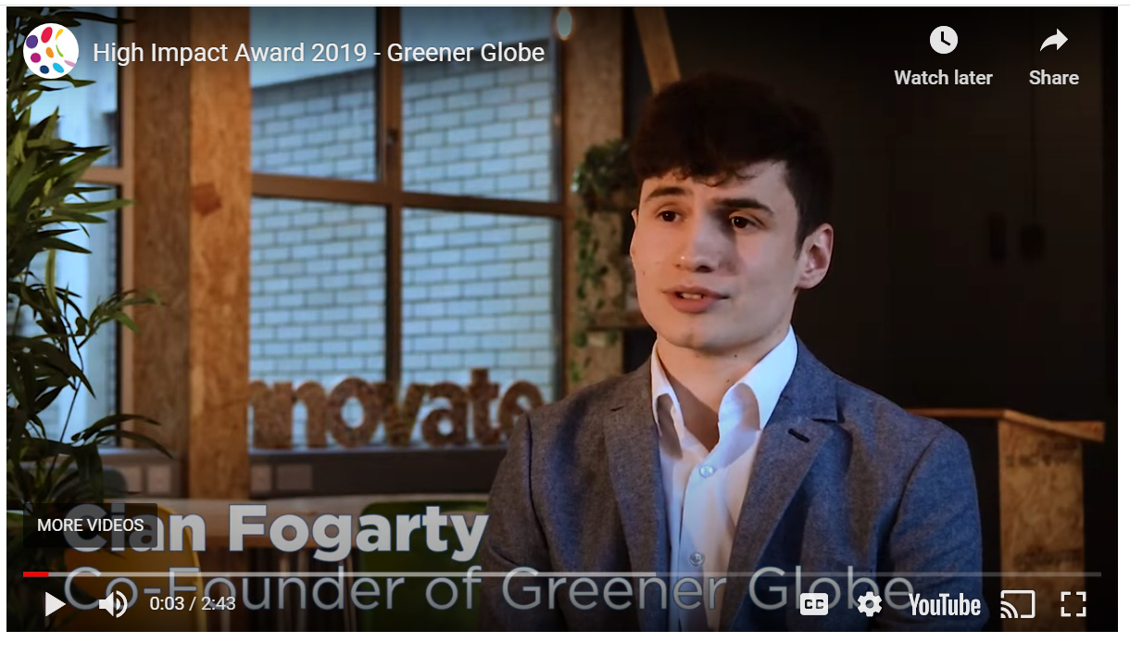
EXEMPLE YDSI
Creativitate, Pasiune, Adaptabilitate, Curiozitate, Deschidere către Colaborare, Persistență…
Cian Fogarty,
CEO Aquacica, Irlanda
Proiect ‘Greener Globe’
Sustenabilitatea Mediului
Reducerea risipei în situații domestice, industriale și agricole.
YSI a modelat 100% persoana care sunt astăzi, în bine. Este incredibil când te gândești că o mică idee pe care am avut-o în fundul unei săli de clasă a putut schimba atât de mult cursul vieții mele. Mi-a arătat că am o pasiune pentru vorbirea în public și interacțiunea cu oamenii. Lumea se schimbă pentru totdeauna și copiii de astăzi vor fi liderii zilei de mâine.

Slide 46
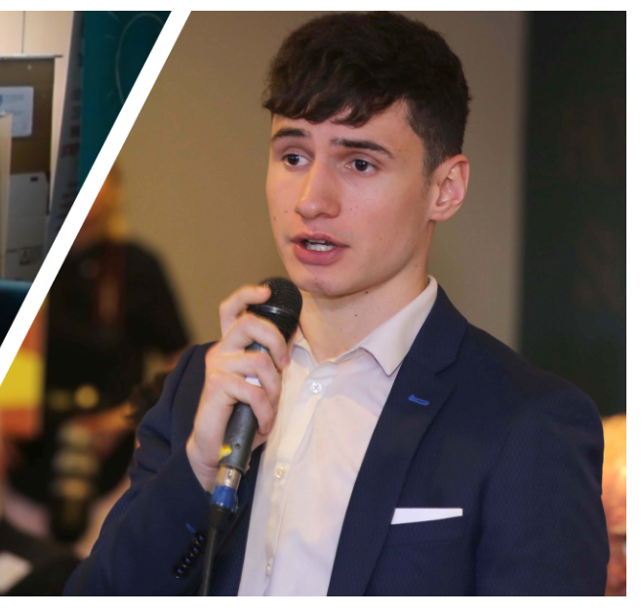
”Abilitățile fundamentale, cum ar fi comunicarea, lucrul în echipă, gândirea creativă, punctualitatea și delegarea, sunt câteva dintre abilitățile cultivate în YSI. Ne arată că este simplu să vii cu idei, însa implementarea este adevărata provocare. Dar dacă vă aplicați la locul de muncă, puteți face schimbarea. Cu YDSI am învățat cum să-mi folosesc creativitatea și să lucrez cu alții pentru a încerca să fac din această lume un loc mai bun în care să trăiesc. M-a învățat cum să visez la imposibil, să caut necunoscutul și apoi să creez un proiect inovator pentru a ajuta la rezolvarea problemelor în societatea noastră ... cum să lucrăm profesional și cum să implicăm comunitatea noastră pentru a extinde proiectul. ”
Cian Fogarty, CEO Aquacica, Irlanda
Proiect ‘Greener Globe’
Interviu cu Cian Fogarty Aici
Citește Călătoria Business Greener Globe Aici

Slide 47
Antreprenorii Sociali
Aptitudinile Digitale Cheie
Dezvoltare web
Securitate cibernetică
Serviciu digital pentru clienți
Marketing digital și identitate
Editare digitală de imagini și video
Tehnologie în cloud și comerț electronic
Software și instrumente digitale
Dispozitive electronice

Slide 48
De ce ne trebuie aptitudini digitale?
Crește ritmul de reflexie, creativitate și inovație. Abilitățile digitale utilizează instrumente tehnologice care accelerează inovația și ne fac mai productivi, mai flexibili în luarea deciziilor
Înțelege potențialul dispozitivelor electronice interactive pentru a optimiza dezvoltarea și accesibilitatea ideilor noastre inovatoare
Digitalizarea ne oferă cunoștințe și posibilitatea analizei concurenței, oferindu-ne o mulțime de oportunități pentru a transpune puterea informațiilor în idei de afaceri câștigătoare.
Îmbunătățește productivitatea și eficiența muncii. Abilitățile digitale te ajută să îți gestionezi afacerea mai eficient și să lucrezi în echipă fără a fi nevoie să te bazezi pe un spațiu fizic

Slide 49
Antreprenorii Sociali
Aptitudinile Digitale Cheie
Dezvoltare web
Securitate cibernetică
Serviciu digital pentru clienți
Marketing digital și identitate
Editare digitală de imagini și video
Tehnologie în cloud și comerț electronic
Software și instrumente digitale
Dispozitive electronice
Dezvoltare web astfel încât să înțelegi cum să îți gestionezi un site web funcțional și optimizat SEO, cum să îți poziționezi conținutul în partea superioară a Căutării Google și să determini vizitatorii să rămână, să navigheze și să revină la site-ul tău web .
Securitate cibernetică. Ar trebui să înțelegi securitatea computerului, deoarece cuprinde totul pentru a proteja datele sensibile, proprietatea intelectuală, datele interne ...
Suportul digital pentru clienți trebuie să fie calificat în competență și instrumente, cum ar fi CRM-uri, chat-uri sau rețele sociale. În privința rețelelor sociale nu este suficient să încărci doar fotografii și postări, ci este nevoie de o structură de postare, strategie de conținut și tip de conținut adaptat pentru fiecare public țintă și canal SM.
Marketing Digital & Identitate pentru a ști cum să vinzi și să gestionezi tot marketingul digital și conținutul; SEO și conținutul site-ului tale web, bloguri, campanii digitale, videoclipuri, evenimente virtuale, roboți de chat, abonamente, email marketing ... De asemenea, trebuie să înțelegi analiza de marketing și analiza concurenței, astfel încât să îți poți poziționa brandul.

Slide 50
Antreprenorii Sociali
Aptitudinile Digitale Cheie
Dezvoltare web
Securitate cibernetică
Serviciu digital pentru clienți
Marketing digital și identitate
Editare digitală de imagini și video
Tehnologie în cloud și comerț electronic
Software și instrumente digitale
Dispozitive electronice
Editare Digitală de imagini și Video Trebuie să furnizezi conținut digital profesional valoros prin videoclipuri, infografii și alte formate.
Tehnologia cloud și comerțul electronic. Folosirea acestor instrumente cu ușurință este esențială pentru a optimiza întreaga experiență a clientului; construiește o platformă personalizabilă specifică nevoilor afacerii tale; câștigă comerț digital inteligent; adaptează-te la piețele în schimbare și ține pasul cu evoluția inovației.
Software și instrumente digitale pentru a accelera eficiența; lucrează în echipă sau oriunde în lume; permite inovarea; te fac mai productiv, mai flexibil și mai capabil să reacționezi și să anticipezi neașteptatul; efectuează analiza datelor; manageriază proiecte virtuale, raportează și creează medii de colaborare
Dispozitive electronice te fac mai accesibil și îți poți atinge piețele țintă. Exemple; smartphone-uri, tablete, laptopuri, camere foto

Slide 51
…și în sfârșit…
E minunat să ai aptitudini digitale!
Platforme de colaborare
Open Data și Big Data
Codare și Programare
Platforme de colaborare și e-democrație pentru a utiliza crowd-sourcing în vederea colaborării și pentru a determina cele mai eficiente soluții; pentru finanțare și investiții sau sprijin
Open Data & Big Data pentru a accesa utilizarea și interpretarea resurselor de date online deschise, astfel încât să poți gândi mai inovativ și creativ. Ai nevoie de lucrul acesta pentru a analiza, a verifica datele și a obține informații despre locuințe, populație, mediu, transport, accidente raportate de cetățeni ...
Codare și Programare pentru a maximiza impactul social, cum ar fi dezvoltarea de jocuri, funcții video, dezvoltarea de aplicații, extinderea și optimizarea platformei (pentru a te adapta dacă ai mult trafic, pentru a gestiona călătoria clienților, pentru a te conecta mai bine, pentru a îmbunătăți accesul dacă internetul pe piețele țintă este defect).

Slide 52
Testarea cunoștințelor
Dacă poți răspunde afirmativ la majoritatea întrebărilor, ești cel mai probabil deja un YDSI!
Crezi că ai capacitatea de a schimba lumea?
Crezi că poți aborda nedreptățile? Sau poate să îmbunătățești comunitatea locală?
Ai o dorință puternică de a da ceva înapoi?
Ești sensibil la nevoile altora? Cei mai buni inovatori sociali sunt cei care au o puternică aptitudine pentru empatie. Înțeleg nevoile altora, apreciază diversitatea și diferența de valoare. Ei văd lumea prin ochi empatici și inovatori. Văd alte perspective, expertiză și creativitate pentru a proiecta soluții bazate pe experiențe și nevoi umane reale.
Îți place să rezolvi probleme? Inovația și creativitatea sunt necesare pentru a da viață ideilor de inovare socială. Nu trebuie să ai toate răspunsurile - doar dorința de a căuta soluții.

Slide 53
Subiectul 3
Modulul 1, Subiectul 3 Explică diferitele tipuri de tehnologii în inovarea social digitală, cu exemple despre modul în care acestea au deja impact asupra lumii în moduri profunde. Se concentrează pe puterea și potențialul tinerilor de a fi inovatori sociali digitali și demonstrează modul în care YDSI rezolvă și construiește un viitor mai bun pentru lume. Împărtășim modul în care aplică în special cunoștințele digitale, tehnologiile, resursele și pasiunile lor pentru a transforma vieți și comunități începând cu resurse puține.
”Tehnologiile digitale sunt factori de încurajare”
Modul în care inovația socială digitală schimbă peisajele sociale, economice, de sănătate și de mediu din Europa
Puterea diferitelor tehnologii precum AI, Blockchain, Cloud Analytics, IOT (Internetul lucrurilor) ...
Cum tinerii conduc deja calea și devin lideri în Inovarea Socială Digitală

Slide 54
Transformarea digitală a Europei se accelerează odată cu avansarea rapidă a noilor tehnologii precum inteligența artificială, robotică, cloud computing și blockchain. La fel ca progresele tehnologice majore anterioare, digitalizarea impactează modul în care oamenii trăiesc, interacționează, studiază și lucrează. DSI are o capacitate imensă de a accelera impactul pozitiv al digitalizării transformaționale și modul în care aceasta afectează modul în care oamenii trăiesc, interacționează, lucrează și studiază
Abilitățile digitale nu se referă doar la învățarea și dezvoltarea abilităților tehnologice. Acestea implică, de asemenea, acumularea de cunoștințe, valori, atitudini, reglementări și etică despre TIC, astfel încât să profiți la maximum de tehnologie. În plus, acestea implică gândirea și utilizarea responsabilă a datelor obținute prin utilizarea tehnologiei.
Companiile de inovare socială digitală sunt afaceri bazate pe tehnologie și pe web. În esență, esti un antreprenor web care lansează un start-up web. Pentru a avea succes în drumul ales, trebuie să încurajezi o cultură antreprenorială web cu mai multe abilități cheie web și digitale înrădăcinate în setul tău de abilități digitale.

Slide 55
Puterea Tehnologiei în Inovarea Social Digitală
În secțiunea următoare, vom trece la unele dintre tehnologiile cheie care pot permite inovarea socială. Nu vă descurajați - vă arătăm cât de accesibile sunt aceste tehnologii ... veți cunoaște Blockchain, Inteligența artificială, Cloud Analytics, Cloud Computing, Big Data, Internetul lucrurilor (IOT) ... și veți explora cum toate aceste tehnologii digitale și soluții funcționează împreună în spațiul de inovație socială digitală. De asemenea, vom analiza câteva studii de caz despre modul în care tinerii inovatori sociali digitali și-au dezvoltat propriile soluții folosind aceste instrumente sau o combinație a acestora.

Slide 56
Blockchain
Blockchain conectează informația
Să urmărim un video care ne explică bazele Blockchain !

Slide 57
Remitențe
BitPress, Rebit, Abra scad taxele pe sumele transferate internațional cu până la 90% și execută transferul într-o zi înloc de o săptămână.
Protecția mediului
Urmăriți produsele de la fermă la masă, pentru a arăta dacă un produs alimentar este organic sau de comerț echitabil. De asemenea, protejează recifele de corali de rău. Everledger determină istoria produselor diamantate și ajută la controlul fluxului de „diamante sângerii”.
Identitate & Drepturi Funciare
1 din 5 persoane din lume nu are o identitate legală, iar numărul este mai mare în cazul refugiaților. Humanized Internet stochează certificate de naștere și diplome universitare
Blockchain
Exemple și Impact Global
.
Citește Digital Currencies and Blockchain in the Social Sector

Slide 58
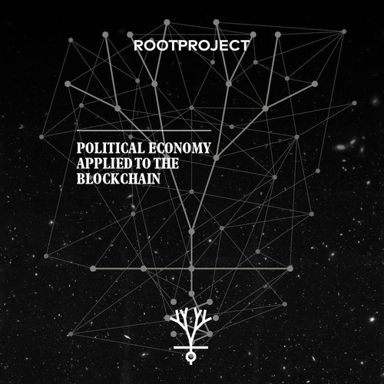
Filantropie și Blockchain
Blockchain sprijină oportunități de strângere de fonduri, organizații caritabile și fundații care pot utiliza donații bitcoin și alte criptomonede de la donatori direct printr-un portofel online pentru valute la un curs de schimb continuu.
Impak
Consumul responsabil, prin tehnologii inovatoare și transparente
Root Tokens
Consumul responsabil, prin tehnologii inovatoare și transparente
Moneda
de apă curată
Strânge bani pentru apă de caritate
GiveTrack
Donatorii și publicul pot urmări modul în care sunt cheltuiți banii lor, pe o platformă publică în timp realand driving more outcomes on the ground
A transferat cu succes 1,4 mil $ către 10.000 de refugiați sirieni, oferind vouchere de monedă digitală pentru tranzacționarea pe piețele selectate
Citește Digital Currencies and Blockchain in the Social Sector

Slide 59
AI (Inteligența Artificială)
Inteligența artificială (AI) este inteligența demonstrată de mașini, diferită de inteligența afișată de oameni și animale, care implică conștiință și emoții. AI este adesea utilizată pentru a descrie mașini (sau computere) care imită oamenii și mintea umană, cum ar fi „învățarea” și „rezolvarea problemelor”. wikipedia
Exemple includ Chatbots, Asistenți Digital, Autocorect, E-plăți. Google Maps recomandă rutele cele mai bune, pentru a evita ambuteiajele. Detectarea și recunoașterea feței deblochează telefonul prin identificarea trăsăturilor faciale individuale. Social Media AI ajută la detectarea discursurilor de ură, a postărilor negative și a atacurilor cibernetice și elimină astfel de conversații.

Slide 60
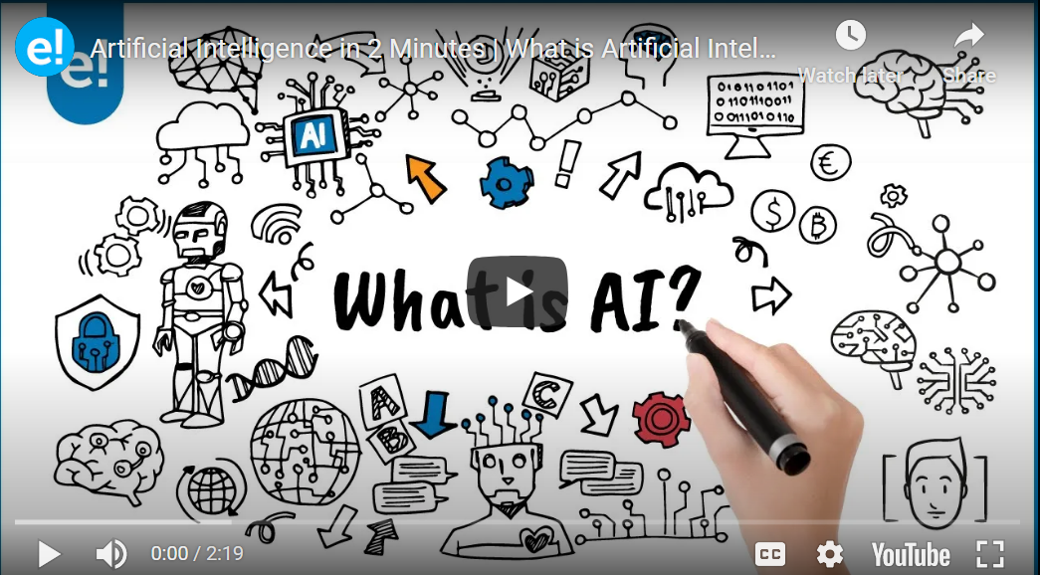
AI (Inteligența Artificială )
Urmărește acest video pentru a înțelege ce înseamnă Inteligența Artificială

Slide 61
Scoția, UK în lumina reflectoarelor
Inteligența Artificială
Proiecte reale,
Scoția
Spotlight Scotland, UK
Allichat, un chatbot destinat tinerilor pentru a discuta probleme de sănătate mintală. Un parteneriat între compania tehnologică Voxsio, NHS Forth Valley și grupuri de tineri din Stirlingshire.
Interpretează datele prin satelit și mapează habitatul faunei sălbatice pentru a ajuta la refacerea, conectarea și protejarea mediului natural al Scoției.
Construiește profiluri de vorbire pentru accente scoțiene regionale pentru a sprijini cursanții adulți folosind o aplicație de recunoaștere a vocii pentru alfabetizarea adulților.
Dezvoltă un membru prostetic care mărește abilitățile utilizatorului de a-și controla membrele, reducând concentrarea și puterea creierului necesare pentru a desfășura sarcini de zi cu zi, cum ar fi apucarea unui stilou sau prinderea unei mingi.

Slide 62
EXEMPLE YDSI
Inteligența Artificială (AI)
Studiu de caz: Allichat
Stirling Youth Forum, Stirling, UK
Tristețe, anxietate socială, stres la examen, somn
Allichat îi ajută pe tineri să înceapă o conversație despre sănătatea lor mintală, poate personaliza sfaturile și poate ajuta persoanele să înțeleagă mai bine propriile probleme.
Vorbește & ascultă, pentru a te ajuta să îți cureți capul de gândurile dezordonate, construindu-ți bunăstarea și rezistența
Alli-chat te ajută să descoperi cum te afectează sentimentele și emoțiile și ce poți face pentru a le gestiona.
.
Când mintea se simte dezordonată

Slide 63
EXEMPLE YDSI
Inteligența Artificială (AI)
Studiu de caz: Eyra
Saverio Murgia & Luca Nardelli,
Elveția
Eyra dezvoltă un dispozitiv inovator pentru persoanele nevăzătoare și cu deficiențe de vedere. Se poartă pe capul utilizatorilor ca o pereche de căști sport și datorită senzorilor săi (inclusiv camerele foto) este capabil să analizeze mediul înconjurător. Este capabil să citească texte, să recunoască obiecte și fețe, să descrie imagini și să ajute utilizatorul să evite obstacolele. Toate datele sunt procesate local datorită utilizării unui procesor eficient, iar informațiile sonore sunt apoi comunicate utilizatorului prin conducție osoasă.

Slide 64
Analize Big Data
Analiza Big Data ajută companiile să obțină informații din resursele imense de date existente. Oamenii, organizațiile și mașinile produc acum cantități masive de date. Rețelele sociale, aplicațiile cloud și datele senzorilor mașinii sunt doar câteva exemple.
Big Data Analytics poate analiza modele de date, statistici, corelații, predicții și poate ajuta la luarea deciziilor prin descoperirea obiceiurilor de cumpărături, personalizarea marketingului, optimizarea instrumentelor pentru industria transporturilor, monitorizarea condițiilor de sănătate prin date de la dispozitive portabile, mapare rutieră live pentru vehicule autonome, ordonare predictivă a inventarului ... și altele.

Slide 65
Analiza Cloud
Analiza Cloud este utilizarea resurselor informatice publice sau private la distanță - cunoscute sub numele de cloud - pentru a analiza datele la cerere. Analiza cloud computing ajută la eficientizarea procesului de business intelligence de colectare, integrare, analiză și prezentare de informații pentru a îmbunătăți luarea deciziilor de afaceri.(link)
Cloud Computing este o tehnologie care folosește internetul pentru stocarea și gestionarea datelor pe servere la distanță, și apoi pentru accesarea datelor prin internet. Vă oferă posibilitatea de a lucra la distanță și de a transforma datele. Exemple Cloud Computing și aplicații Dropbox, Gmail, Facebook, HubSpot, Amazon Web Services, Google, IBM Cloud, Microsoft (Azure), SAP

Slide 66
Comunicare. Utilizatorii Dropbox accesează fișiere și stochează până la 1 terabyte gratuit.
Comunicare. Chatboții Alexa și Google Assistant oferă experiențe personalizate clienților în funcție de preferințe.
Comunicare. WhatsApp folosește o infrastructură bazată pe cloud. Toate mesajele și informațiile stocate în hardware-ul furnizorilor de servicii.
Social Media. Facebook folosește cloud pentru a gestiona și stoca datele sale în timp real, click-to-call și mesagerie instant.
Educație. Google App Education (GAE) îmbunătățește eficiența, reduce costurile, permite utilizatorului să își folosească spațiul de lucru personal, predarea devine mai interactivă.
Guvernare. e-Guvernare utilizează servicii IT cloud pentru a furniza servicii cetățenilor și pentru a gestiona tranzacții mari
Exemple de Cloud Computing & Aplicații
Comunicare, Social Media, Educație, Guvernare

Slide 67
EXEMPLE YDSI
APIuri și sisteme bazate pe Cloud
Studiu de caz: Food Cloud
Aoibheann O’Brien & Iseult Ward, Irlanda
FoodCloud abordează risipa de alimente prin crearea unei rețele de caritate care să se potrivească cu businessurile donatoare. Apoi oferă modalități rapide și eficiente pentru aceste întreprinderi de a dona surplus de alimente, care se îndreaptă către rețeaua a peste 9.500 de organizații caritabile din Irlanda și Marea Britanie.
Sunt incluse mai multe organizații caritabile, de ex. cei care susțin copiii și tinerii cu risc de sărăcie alimentară, vârstnici, fără adăpost, cei care trec prin reabilitarea consumului de droguri și alcool, scapă de violența domestică….

Slide 68
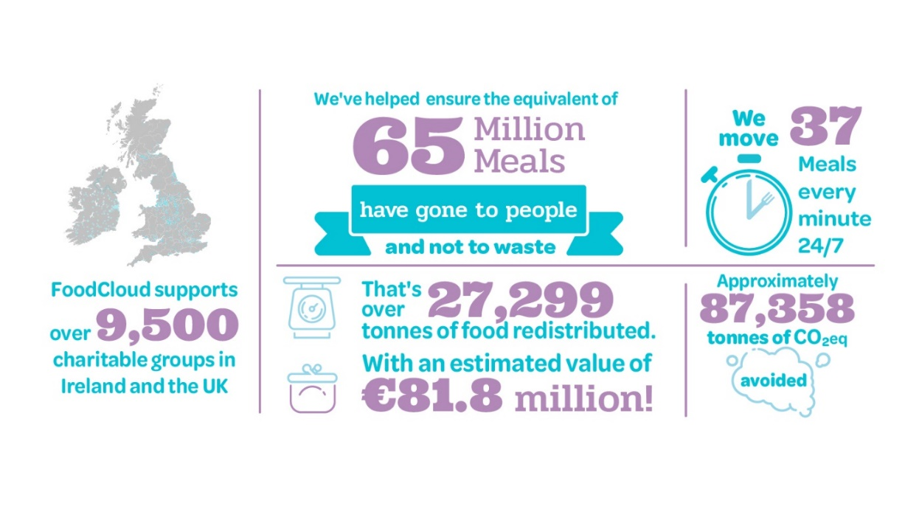
EXEMPLE YDSI
APIuri și sisteme bazate pe Cloud
Prin utilizarea aplicației FoodCloud, o companie poate încărca detalii despre surplusul de alimente și perioada de timp în care alimentele pot fi colectate. Un mesaj text este trimis automat organizațiilor caritabile din comunitate, iar prima organizație caritabilă care acceptă oferta o colectează direct de la companie.
Redistribuie surplusul de alimente și reduce risipa de alimente
Creează oportunități de incluziune socială prin acest aliment redistribuit
Inspiră comunitățile să ia măsuri locale, al căror efect de undă va duce la schimbări globale!
Interviu cu fondatorii pentru a vedea cum funcționează. click hici

Slide 69
IOT (Internetul Lucrurilor)
În esență, ideea IOT este că revoluționează conectivitatea. IOT conectează obiecte la internet făcându-le obiecte inteligente, incluzând senzori și dispozitive de acționare pe dispozitivele noastre. Interacțiunea dintre aceste obiecte inteligente cu oamenii prin intermediul internetului se numește Internetul lucrurilor. Precum computerul sau telefonul tău, sunt conectate la internet acum, într-un viitor nu prea îndepărtat, la fel și mașina, casa, frigiderul și aproape orice altceva îți poți imagina. Acest lucru le permite să fie controlate de la distanță și să vorbească între ele.
Acest transfer automatizat de informații în timp real oferă informații exacte și acționabile, cu o intervenție umană mică sau deloc necesară, care face ca Internetul obiectelor să fie instantaneu și fără efort.

Slide 70
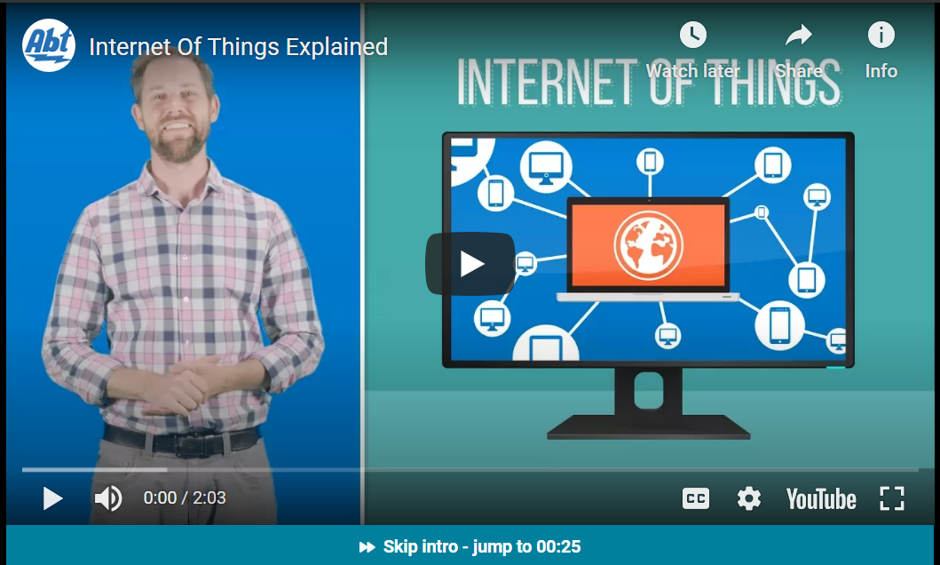
IOT (Internetul Lucrurilor)
Urmărește acest video pentru o introducere în Internetul obiectelor!

Slide 71
IOT (Internetul Lucrurilor)
Exemple de Inovare Socială
Obiecte precum monitoarele de inimă, aparatele electrice și mașinile care odinioară erau obiecte distinct separate sunt acum conectate la o rețea prin cloud.
Sănătate. Medicii beneficiază de posibilitatea de a urmări în mod regulat ritmul cardiac al pacienților prin intermediul monitoarelor cardiace. Pacienții beneficiază de supraveghere și monitorizare regulată fără vizite frecvente la cabinet.
Siguranță și transport. Mașinile se conectează la GPS și sisteme antifurt, oferind informații valoroase și protecție pentru consumatori. Mașinile vor negocia și se vor plăti reciproc pentru spațiul rutier. Podurile vor transmite vehiculelor să încetinească, deoarece sunt acoperite de gheață.
Consum. Electronicele și electrocasnicele sunt acum mai eficiente și mai ecologice. Sunt capabile să facă schimb între ele pentru energie electrică la orele de vârf.

Slide 72
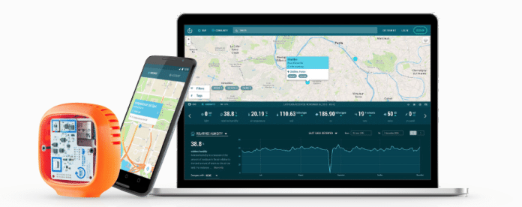
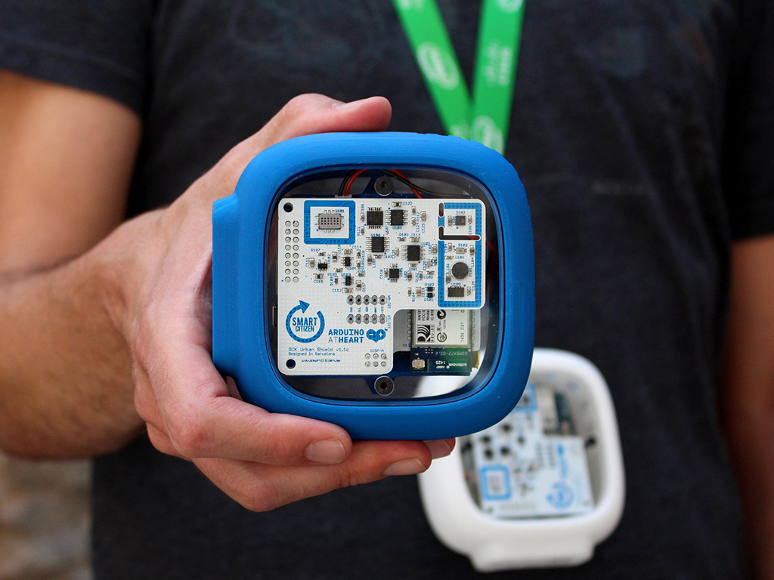
EXEMPLE YDSI
API bazat pe Cloud, Electronice Open Source Arduino, Platformă de Date și un Depozit de Date GitHub pentru Discuții
Studiu de caz: Smart Citizen
Tomas Diez și Alex Posada, Spania
Încurajează comunitățile să-și înțeleagă mai bine mediul. Smart Citizen dezvoltă instrumente, tehnologii open source și senzori pentru ca cetățenii să capteze date în timp real pentru analiză. Cetățenii pot contribui acum la implicarea și co-crearea comunității în abordarea problemelor urgente precum calitatea aerului, poluarea fonică și radiațiile gamma. Exemplu; Oamenii pot pretinde acum drepturile lor de a avea un mediu sănătos. Cetățenii care locuiesc în apropierea unui aeroport pot detecta acum dacă zgomotul și calitatea aerului sunt peste limitele reglementărilor UE. Mai multe informații aici

Slide 73
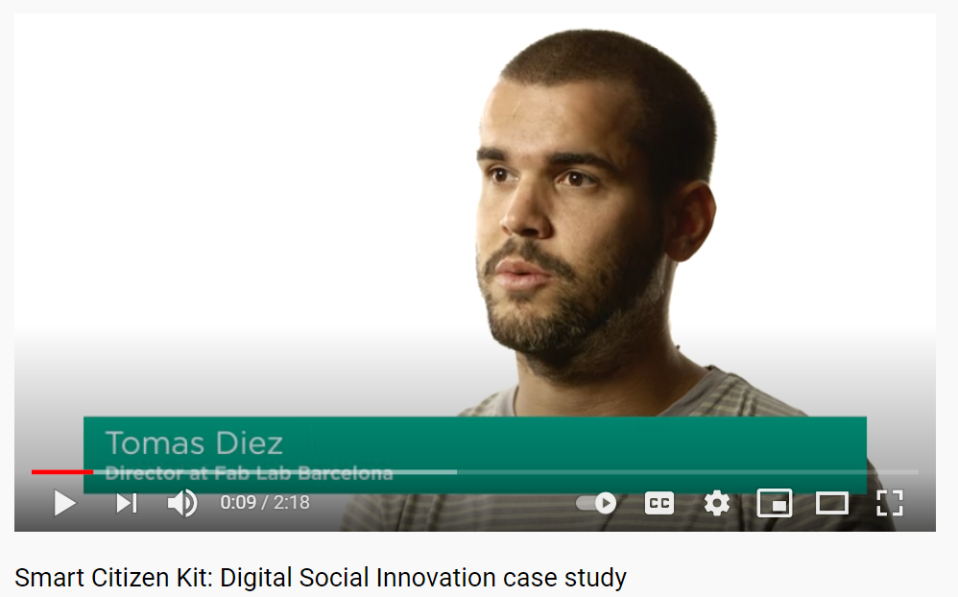
EXEMPLE YDSI
API bazat pe Cloud, Electronice Open Source Arduino, Platformă de Date și un Depozit de Date GitHub pentru Discuții
Studiu de caz: Smart Citizen
Cetățeni Care Conduc Inovarea
„Inovație și Implicații sociale asupra modului în care oamenii pot relaționa unii cu alții într-un mod total nou”
Acțiune cetățenească în monitorizarea mediului și metodologii pentru implicarea și co-crearea comunității.
Modul în care partajarea informațiilor despre mediul tău poate avea valoare atât pentru tine, cât și pentru sănătatea și calitatea vieții altcuiva
Website https://smartcitizen.me/

Slide 74
Robotică
Robotica, proiectarea, construcția și utilizarea mașinilor (roboți) pentru a îndeplini sarcini îndeplinite în mod tradițional de către ființe umane. Roboții implică de obicei o structură fizică mobilă, un motor sau un fel, un sistem de senzori, o sursă de alimentare și un „creier” al computerului care controlează toate aceste elemente. Robotica este utilizată pe scară largă în industrii precum fabricarea automobilelor pentru a îndeplini sarcini repetitive simple și în industriile în care munca trebuie efectuată în medii periculoase pentru oameni. Robotica are potențialul de a transforma pozitiv viețile și practicile de muncă, de a crește nivelurile de eficiență și siguranță și de a oferi niveluri îmbunătățite de servicii (How Stuff Works) Exemple: Roomba Vacuum, Robot Dog Aibo, mașini autonome, drone, Imprimante 3D, (Types of Robotics)

Slide 75
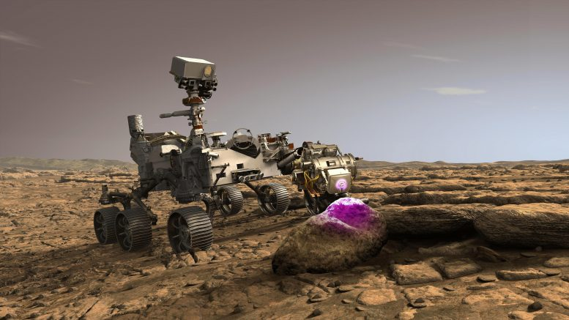
”Roboții se pot adapta la orice cultură, pot să învețe orice limbă și pot deveni creatori pentru aproape orice lucru”
APS Fellow Linda B. Smith
Roboții pot fi instruiți pentru a ajuta oamenii în recuperarea în caz de dezastru, pentru a efectua misiuni de salvare în condiții periculoase sau pur și simplu pentru a merge în locuri unde oamenii nu pot ajunge. Un exemplu bine cunoscut este Mars Rover.

Slide 76
Roboții de asistență în caz de urgență și de intervenție în caz de dezastru îndeplinesc sarcini periculoase, cum ar fi căutarea de supraviețuitori după o urgență. După tsunami-ul japonez din 2011, Packbots a inspectat pagubele la centrala nucleară Daiichi.
Home Robots MIT Media Lab deține un grup de roboți personali specializați în interacțiunea om-robot. Unul dintre obiectivele lor este de a crea roboți care să ajute copiii să învețe, să asiste copiii din spitale și să faciliteze interacțiunea părinți-copii.
Roboții medicali și de sănătate includ robotul chirurgical da Vinci proteza bionică, precum și exoscheletele robotizate.
Agricultura sustenabilă reprezintă agricultura alimentată de progresele în robotică, inteligența artificială și big data. ROMI Robot ajută fermele în reducerea buruienilor și monitorizarea culturilor.
Roboții de cercetare asigură manipularea și citirea automatizată pentru cercetarea biologică și biochimică în aplicații specifice de biologie moleculară, cum ar fi purificarea, culegerea coloniilor sau dezvoltarea culturii celulare.
Robotica în Inovarea Social Digitală
Sănătate, Securitate, Cercetare, Domiciliu, Urgențe & Dezastre

Slide 77
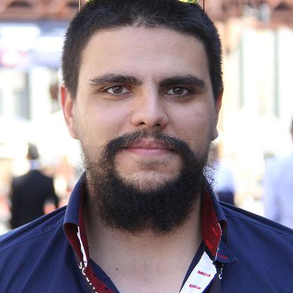
EXEMPLU YDSI
Robotica utilizând Dronele
Studiu de caz: Dronamics
Konstantin Rangelov, Bulgaria
Rangelov este co-fondator și CTO al Dronamics, o companie care dezvoltă un sistem aerian avansat fără pilot, care va putea transporta sarcini utile mari pe distanțe mari. Drona de marfă va fi mai ieftină de produs și operat decât orice aeronavă existentă, deschizând astfel noi rute comerciale și făcând livrarea internațională, în aceeași zi, fezabilă și rentabilă. Scopul final pentru Dronamics este de a servi miliardele de oameni care locuiesc în zone din afara zonelor comerciale, în special în locații îndepărtate și de a reduce costul transportului peste tot. Cum ar fi transportul de bunuri valoroase de salvare (produse alimentare, asistență medicală, produse de telecomunicații) în și din comunitățile mici montane sau insulare îndepărtate.
. Dronamics
Citește 20 of Europe’s most successful entrepreneurs under 30

Slide 78
Gândește-te la timp!
Incepe Călătoria YDSI Astăzi
Cu ce provocări sociale, de mediu sau economice evidente se confruntă în prezent comunitatea ta?
Cu ce soluții poți veni?
Există un grup de sprijin, proiect, rețea sau grup de prieteni care să te poată ajuta să construiești și să inovezi ideea ta de inovație socială digitală?
Vor exista o mulțime de exerciții în următoarele module pentru a săpa mai adânc și a aduce la viață ideile tale YDSI!
Ce Schimbări Vei Face?
Crede și Acționează Astăzi!

Slide 79
Urmează
Modulul 2
...care investighează oportunitățile tinerilor în problemele sociale și soluțiile pe care le pot oferi în sănătate, democrație, consum, bani, transparență și educație!
email
website

